Slide 1
Sustainable Development
Βιώσιμη ή Αειφόρος Ανάπτυξη
Εμμανουήλ Ι. Ανδρεαδάκης
Γεωλόγος MSc, Υπ. Δρ.
ΕΤΕΠ
ΑΘΗΝΑ
Μάρτιος 2021

Slide 2
Πρώτοι προβληματισμοί
Ο Malthus (1798) έθεσε το πρόβλημα εάν η συνεχόμενη αύξηση του πληθυσμού της Βρετανίας θα μπορούσε να υποστηριχθεί από μια πεπερασμένη έκταση γης. Έκτοτε ξεκίνησε η ανά δεκαετία απογραφή του πληθυσμού της Βρετανίας.
Το 1865 ο Jevons αντιστοίχως προβληματίστηκε αν η συνεχώς αυξανόμενη κατανάλωση ενέργειας θα μπορούσε να υποστηριχθεί από τα περιορισμένα αποθέματα άνθρακα.

Slide 3
Πρώτοι προβληματισμοί
Το 1952, η προεδρική επιτροπή πολιτικής πρώτων υλών των ΗΠΑ ασχολήθηκε με τη βιωσιμότητα της μεταπολεμικής ανάπτυξης δεδομένης της τεράστιας αύξησης στην κατανάλωση κατά τη διάρκεια του πολέμου των μη ανανεώσιμων πρώτων υλών από (προφανώς) πεπερασμένα αποθέματα.

Slide 4
The Tragedy of the Commons
Η φυσική ανταγωνιστική συμπεριφορά των ανθρώπων στην κατανάλωση αγαθών με ελεύθερη πρόσβαση (π.χ. αυτά που βρίσκονται ελεύθερα στη φύση), χωρίς τη δημιουργία και επιβολή κανόνων χρήσης, δεν θα οδηγήσει σε μια βέλτιστη ισορροπία, αλλά στην εξάντληση του φυσικού πόρου (Hardin, 1967)
Aδυναμία ταυτόχρονης μεγιστοποίησης δύο μεταβλητών (το μέγιστο όφελος για το μέγιστο αριθμό ανθρώπων) (Θεωρία Παιγνίων, Neuman & Morgensten 1947, Nash 1950) – Το δίλημμα του φυλακισμένου.
Oι ελευθερίες στην πρόσβαση σε αγαθά που παραδοσιακά θεωρούνταν ελεύθερης πρόσβασης, εξαφανίζονται από την αναγκαιότητα της διαφύλαξης της ύπαρξης του αγαθού

Slide 5
Όρια της Ανάπτυξης
Το 1972 οι Meadows et al (Club of Rome) μελέτησαν τη βιωσιμότητα ολόκληρου του βιομηχανικού πολιτισμού, δεδομένων των πεπερασμένων δυνατοτήτων του πλανήτη να παρέχει πρώτες ύλες στις σύγχρονες οικονομίες (και να αφομοιώνει τα παραγόμενα απόβλητα) στο "The Limits to Growth".

Slide 6
Όρια της Ανάπτυξης – Εισαγωγή
Αποφάσεις και Δράσεις
Αντίληψη και Προοπτική
Απλοποιημένο Πρότυπο Συστήματος (Μοντέλο)
Πώς λειτουργεί ο «κόσμος μου» και τι πρέπει να κάνω για να επιβιώσω ή να βελτιώσω τη θέση μου;

Slide 7
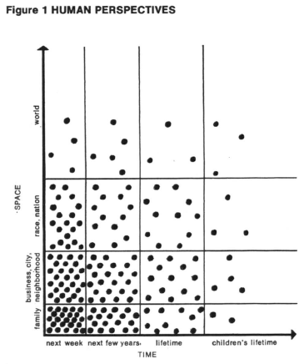
Όρια της Ανάπτυξης – Προοπτική

Slide 8
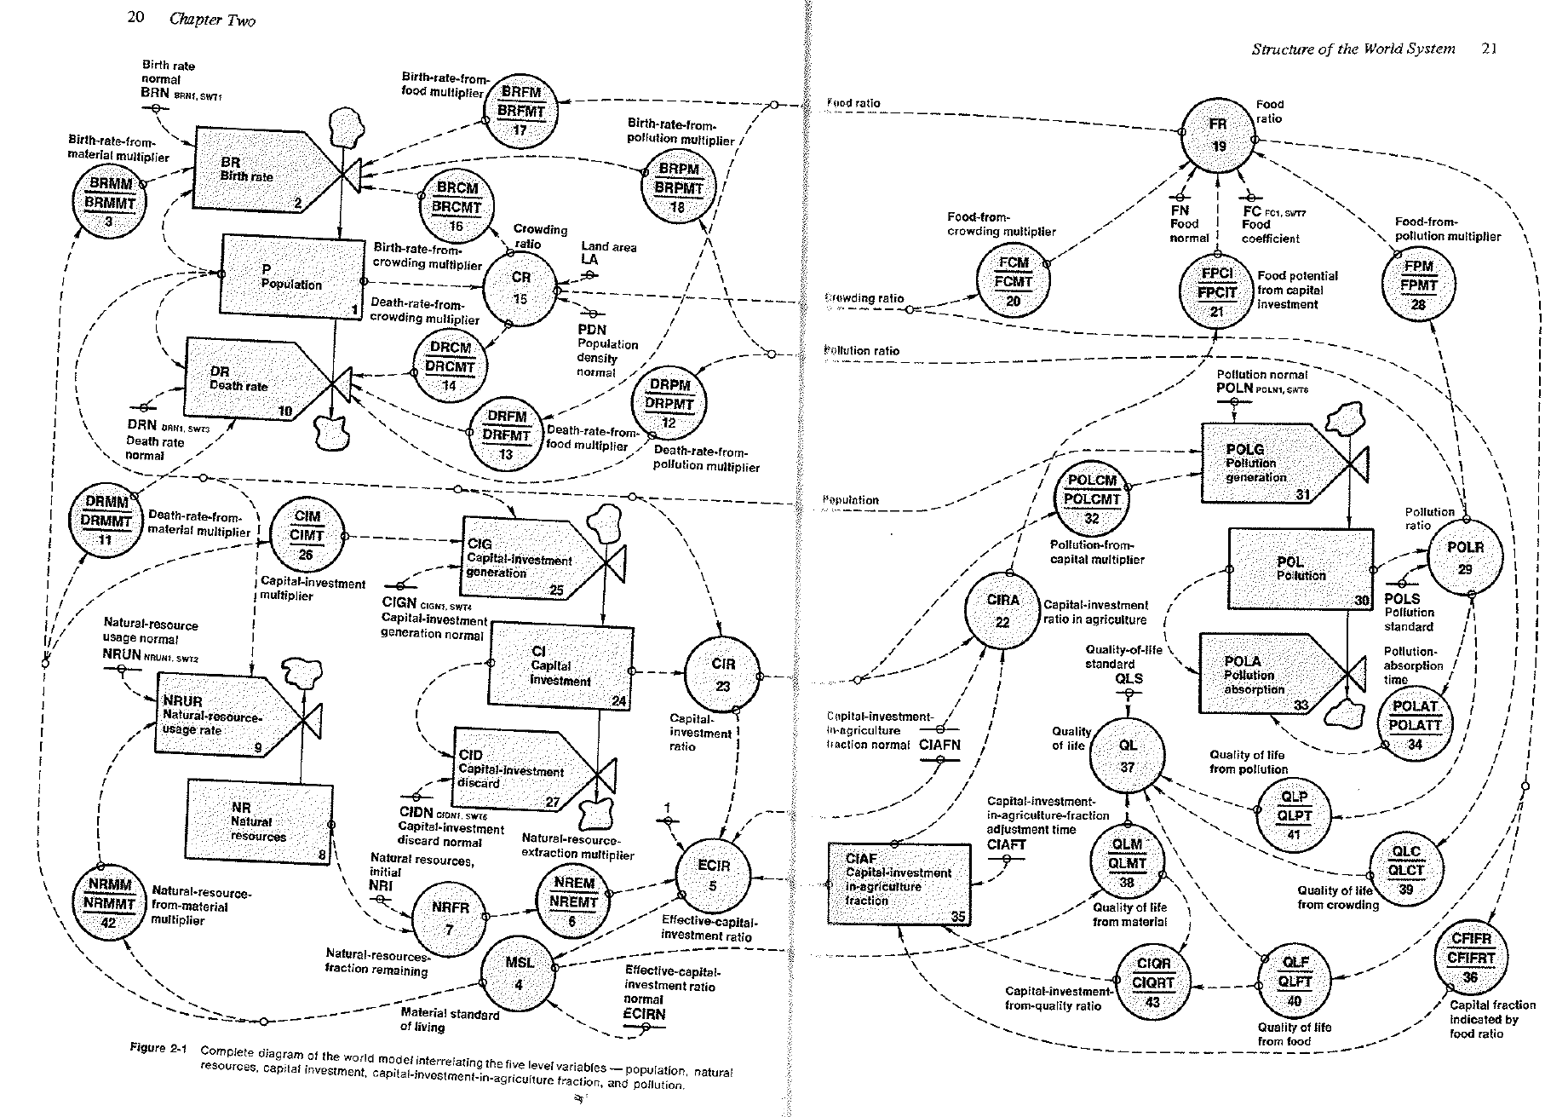
World Dynamics
Πληθυσμός
Ρύπανση
Επένδυση Κεφαλαίου
Φυσικοί Πόροι
Επένδυση Κεφαλαίου
στη Γεωργία
Forrester and Collins, 1973

Slide 9
Όρια της Ανάπτυξης-Κεφάλαια
I - The Nature of Exponential Growth
II - The Limits to Exponential Growth
III - Growth in the World System
IV - Technology and the Limits to Growth
V - The State of Global Equilibrium

Slide 10
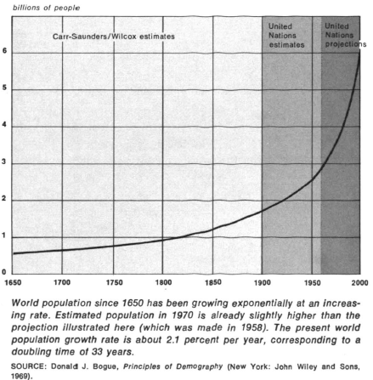
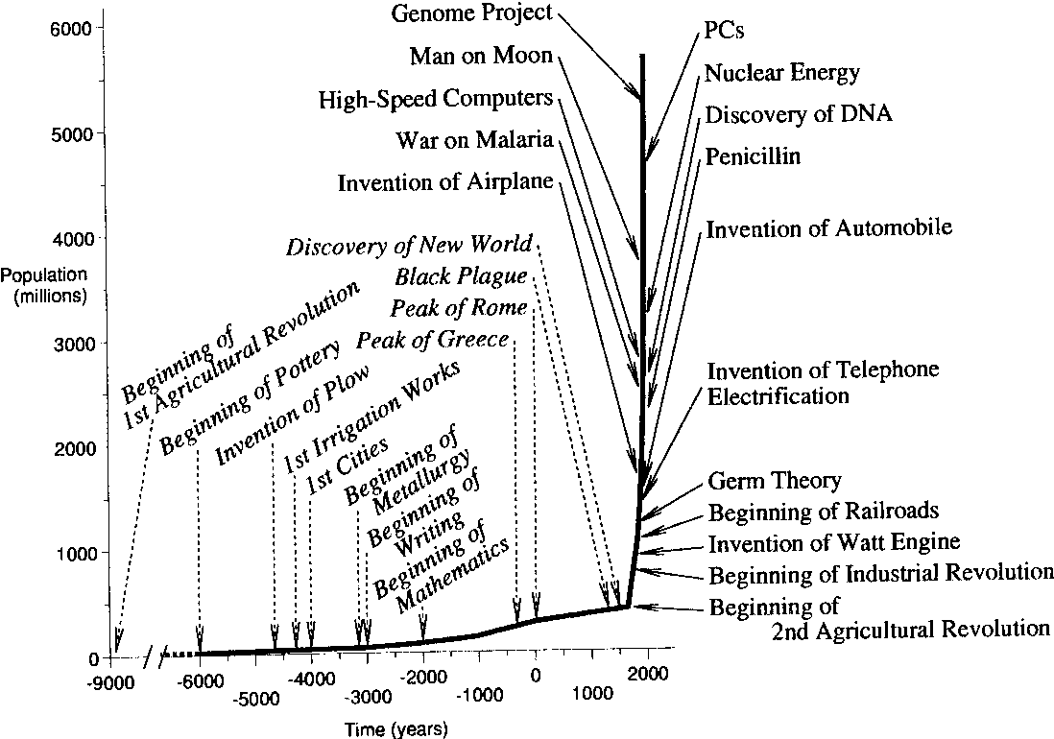
Όρια της Εκθετικής Αύξησης
Fogel, 1999

Slide 11
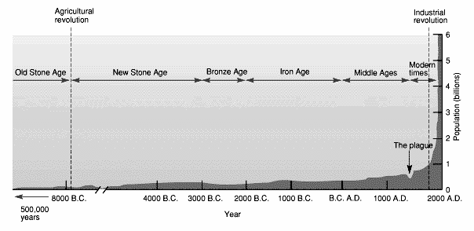
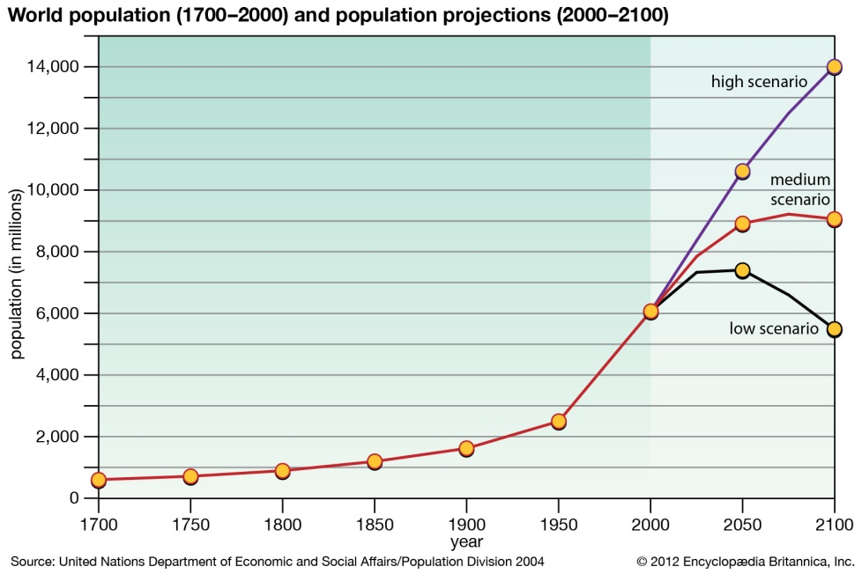
Όρια της Εκθετικής Αύξησης

Slide 12
Όρια της Εκθετικής Αύξησης
Ο ανθρώπινος πληθυσμός της γης αυξάνεται κατά περίπου 200.000 άτομα την ημέρα
Με βάση τα επίπεδα κατανάλωσης του δυτικού κόσμου (~200lt/day), αυτό σημαίνει απαίτηση περίπου 1.500.000.000 κυβικών μέτρων ποσίμου νερού κατ’ έτος
Οι απαιτήσεις σε αρδεύσιμο νερό για την υποστήριξη της διατροφής αυτού του πληθυσμού είναι πολλαπλάσιες.

Slide 13
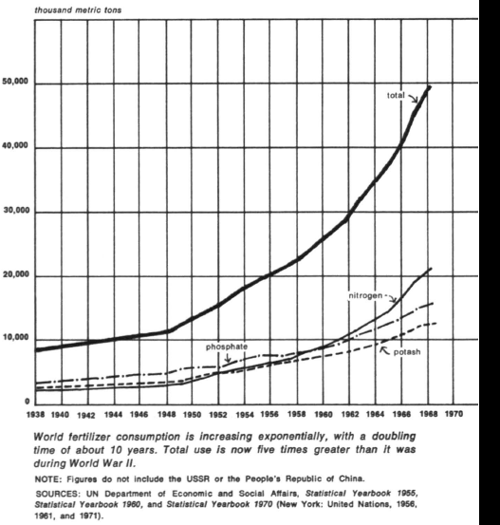
Όρια της Εκθετικής Αύξησης

Slide 14
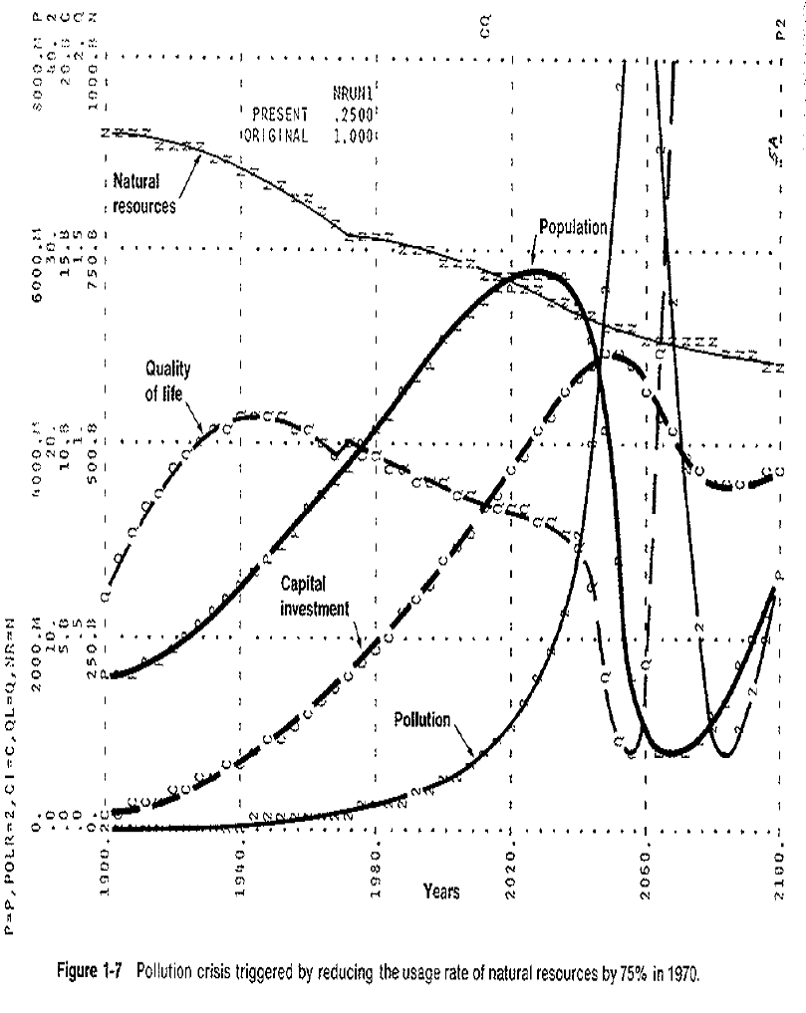
Όρια της Εκθετικής Αύξησης
Φυσικοί Πόροι, Πληθυσμός, Ρύπανση

Slide 15
Όρια της Εκθετικής Αύξησης
Φυσικοί Πόροι, Πληθυσμός, Ρύπανση
Ζητούμενο: Μια κατάσταση παγκόσμιας ισορροπίας

Slide 16
Όρια της Ανάπτυξης
Η δημοσίευση αυτή και ο γενικός φόβος της εξάντλησης που ενέπνευσε σε κάποιους τομείς, προκάλεσε μια αντίδραση από συμβατικούς οικονομολόγους και κυρίως τους Dasgupta & Heal (1974), Solow (1974) και Stiglitz (1974).
Οι δικές τους αναλύσεις στις επιπτώσεις των μη ανανεώσιμων πόρων πάνω στις υφιστάμενες θεωρίες για την οικονομική ανάπτυξη έχουν επιδράσει συνεχώς και σημαντικά στα οικονομικά της βιωσιμότητας.
Οι φυσικοί πόροι είναι πεπερασμένοι, μη ανανεώσιμοι και θεμελιωδεις για την παραγωγή
Αισιόδοξες-απαισιόδοξες προοπτικές

Slide 17
Θεωρία της Βιωσιμότητας
Μακροχρόνια περιβαλλοντική αποτίμηση με μη αντιστρεπτότητα (Krutilla, 1967)
(Λόγω της βελτιστοποίησης της τρέχουσας τιμής) η κατανάλωση συγκεντρώνεται στα πρώτα χρόνια της αφθονίας και η κρατική επένδυση δεν επαρκεί για να μεταθέσει την επίδραση της εξάντλησης του φυσικού πόρου στο μέλλον (Dasgupta and Heal, 1974, 1979)
Ένας τρόπος να αποφευχθεί αυτό το ανεπιθύμητο αποτέλεσμα είναι η συνεχιζόμενη τεχνολογική πρόοδος (Stiglitz, 1974)
Θα χρειαζόταν να οριστεί κάποιο απόλυτο όριο στις δυνατότητες παραγωγής σε σχέση με τη ροή των ανανεώσιμων πόρων.
Διαγενεακή ισότητα πόρου(Hartwick, 1977)
Για να είναι δυνατή η σταθερή κατανάλωση όταν ο φυσικός πόρος είναι μη ανανεώσιμος, χρειάζεται κάποιο είδος απεριόριστης ανταλλαξιμότητας κεφαλαίου φυσικού πόρου (Hartwick, 1977): Ασθενής βιωσιμότητα

Slide 18
Our Common Future
Οι οικονομολόγοι που ενδιαφέρονταν για τα θέματα βιωσιμότητας επέστρεψαν στη σκηνή στη δεκαετία του 1980 με τη δημοσίευση της έκθεσης Our Common Future (WCED, 1987) (Επιτροπή Brundtland).
Αυτή η δημοσίευση έδωσε ώθησε στη δημιουργία μιας νέας ατζέντας για την ανάπτυξη και τα οικονομικά του περιβάλλοντος.
Η έκθεση της Παγκόσμιας Επιτροπής για το Περιβάλλον και την Ανάπτυξη (WCED) ή Έκθεση Brundtland “Our Common Future” του 1987 είχε στόχο να αναπτύξει τη διεθνή συνεργασία και αλληλεξάρτηση προς την κατεύθυνση της βιώσιμης ανάπτυξης.
Έγινε προσπάθεια να αναπαράγει το πνεύμα της Συνδιάσκεψης της Στοκχόλμης που είχε εισάγει τα περιβαλλοντικά ζητήματα στην κεντρική πολιτική συζήτηση, προσπαθώντας να συνδυάσει το περιβάλλον και την ανάπτυξη ως ένα ενιαίο ζήτημα.

Slide 19
Our Common Future
Η έκθεση της επιτροπής
  αναγνώρισε ότι η ανάπτυξη των ανθρώπινων πόρων με τη μορφή της μείωσης της φτώχειας, της ισότητας των φύλων και της αναδιανομής του πλούτου ήταν κρίσιμη στη διαμόρφωση στρατηγικών για την περιβαλλοντική συντήρηση και
  ότι υπάρχουν περιβαλλοντικά όρια στην οικονομική ανάπτυξη στις βιομηχανοποιημένες και εκβιομηχανιζόμενες κοινωνίες.
  Πρότεινε μια ανάλυση, γενικές αρχές και συστάσεις για μια βιώσιμη πορεία ανάπτυξης.

Slide 20
Our Common Future
Προκάλεσε πολλούς από τους θεμελιώδεις στόχους και υποθέσεις των συμβατικών, νεοκλασικών οικονομικών της αύξησης και της ανάπτυξης, ενώ προώθησε τις ιδέες της βιωσιμότητας και της βιώσιμης ανάπτυξης στο προσκήνιο.
Η βιωσιμότητα αποδείχτηκε δύσκολη έννοια στον ακριβή ορισμό και τη χρήση. Γρήγορα εμφανίστηκαν επικαλυπτόμενοι και αντιφατικοί ορισμοί.
Ως αποτέλεσμα, λέξεις όπως "βιωσιμότητα" και "βιώσιμος" έγιναν απλά μόδα, αυταπόδεικτες έννοιες που χρησιμοποιούσε ο καθένας από μεγιστάνες των ΜΜΕ μέχρι πολυεθνικές μεταλλευτικές εταιρείες, και που συχνά σήμαιναν απλά "περιβαλλοντικά επιθυμητός", το πολύ.

Slide 21
Βιωσιμότητα
Η βιώσιμη ανάπτυξη είναι ένας “οδικός χάρτης”, ένα σχέδιο ενεργειών για την επίτευξη βιωσιμότητας σε οποιαδήποτε δραστηριότητα που χρησιμοποιεί πόρους και για την οποία απαιτείται άμεση και διηνεκής αναπαραγωγή.
Αποτελεί την αρχή οργάνωσης για τη διατήρηση πεπερασμένων πόρων που απαιτούνται για την κάλυψη των αναγκών των επόμενων γενεών ζωής στον πλανήτη.
Είναι μια διαδικασία που οραματίζεται μια επιθυμητή μελλοντική κατάσταση για τις ανθρώπινες κοινωνίες, στην οποία
  οι συνθήκες διαβίωσης και η χρήση πόρων εξακολουθούν να καλύπτουν τις ανάγκες
  χωρίς να υπονομεύουν την ακεραιότητα, τη σταθερότητα και ομορφιά (αισθητική) των φυσικών βιοτικών συστημάτων.

Slide 22
Βιωσιμότητα
Η βιωσιμότητα είναι συνάρτηση τριών διαστάσεων (Hasna 2012):
  κοινωνικών,
  οικονομικών και τεχνολογικών και
  οικολογικών θεμάτων.
Η βιώσιμη ανάπτυξη εμπλέκει τη φέρουσα ικανότητα των φυσικών συστημάτων με τις κοινωνικές και οικονομικές προκλήσεις που αντιμετωπίζει η ανθρωπότητα.
Από τη δεκαετία του 1970 η έννοια της βιωσιμότητας επιστρατεύτηκε για να περιγράψει μια οικονομία σε ισορροπία με τα βασικά οικολογικά συστήματα υποστήριξης.

Slide 23
Βιωσιμότητα
Ισότητα μεταξύ των γενεών
“Ισχυρή” και “αδύναμη” βιωσιμότητα
  Η αξία των περιβαλλοντικών αγαθών είναι πλήρως ανταλλάξιμη, μη ανταλλάξιμη ή μερικώς ανταλλάξιμη με ανθρώπινο κεφάλαιο;
Οικονομική μεγέθυνση
Μακροχρόνια περιβαλλοντική αποτίμηση
Μη αντιστρεπτότητα

Slide 24
Χρήσιμοι Όροι
Ανάπτυξη (development), είναι η αλλαγή στο περιβάλλον που γίνεται με σκοπό το καλό του ανθρώπου.
Διατήρηση (preservation), είναι η εξαίρεση πόρων για μη καταναλωτική χρήση.
Συντήρηση (conservation), είναι η διάθεση πόρων για καταναλωτική χρήση με σοφό, οικονομικά επωφελή τρόπο.

Slide 25
Χρήσιμοι Όροι
Irreversibility (Μη αντιστρεπτότητα):
  Μη αντιστρεπτή είναι μια δράση της οποίας τα αποτελέσματα δεν μπορούν να αντιστραφούν, είτε απολύτως, είτε επειδή το κόστος της αντιστροφής θα ήταν υπερβολικά υψηλό.
Π.χ. Αν η οικονομική ανάπτυξη οδηγεί σε εξαφάνιση ειδών, τότε η εξαφάνιση δεν μπορεί κατά κανένα τρόπο να αντιστραφεί (απολύτως μη αντιστρεπτή).
Αν ένα φράγμα έχει κατασκευαστεί για υδροηλεκτρική ενέργεια, τότε η δράση μπορεί να αντιστραφεί απομακρύνοντας το φράγμα και με ενέργειες αποκατάστασης των υδρολογικών λεκανών, αλλά αυτό μπορεί να γίνει μόνο με μεγάλο κόστος.

Slide 26
Χρήσιμοι Όροι
Option Value (αξία προαίρεσης): Η αξία προαίρεσης της επιλογής να μη γίνει μια μη αντιστρεπτή επιλογή, μέχρι κάποιο χρονικό σημείο στο μέλλον.
Στο πλαίσιο της ανάπτυξης (φυσικών) πόρων, πρόκειται για την αξία διατήρησης ενός πόρου άθικτου, για να αναπτυχθεί σε μεταγενέστερο χρονικό σημείο.
Πρόκειται για αύξηση των αναμενόμενων οφελών ως αποτέλεσμα της άρσης της αβεβαιότητας. (Σημ.: Επειδή δηλαδή κατά την πάροδο του χρόνου είναι αναμενόμενο να αυξάνεται η γνώση μας για τα δεδομένα του προβλήματος, μειώνεται η αβεβαιότητα και μπορούν να υπολογιστούν με μεγαλύτερη ακρίβεια οι επιπτώσεις της απόφασης).

Slide 27
Οι μελλοντικές προκλήσεις
Το νερό είναι δημόσιο ή ιδιωτικό αγαθό;
  Σύγχρονες αντιλήψεις και φιλοσοφία
    Οι αρχαίοι Έλληνες έκαναν μια σαφή διάκριση ανάμεσα στο δημόσιο και στο ιδιωτικό (J.P. Vernant):
      Ιδιωτικό είναι αυτό που ανήκει σε κάποιον προσωπικά, στην ιδιαιτερότητά του, στη διαφορά του από τους άλλους
      Δημόσιο είναι αυτό που πρέπει να τεθεί «ες μέσον» και να μοιραστεί εξίσου στα μέλη μιας ομάδας
    Η σύγχρονη τεχνοκρατική αντίληψη
      Διάκριση με βάση δύο κριτήρια:
        τη δυνατότητα αποκλεισμού του χρήστη από ένα αγαθό
        την ανταγωνιστικότητα των χρήσεων σχετικά με τη διάθεση του αγαθού (αφαιρεσιμότητα, E. Ostrom)
 | Excludable | Non-excludable
Rivalrous (high extractability) | Private Goods (food, clothing, cars) | Common (Common Pool Resources)
Non Rivalrous (low extractability | Club Goods (cinemas, private parks, cable tv) | Public Goods (free tv, air)

Slide 28
Τύποι Αγαθών
 | Αποκλειστικά | Μη Αποκλειστικά
Ανταγωνιστικά | Ιδιωτικά αγαθά (ρουχισμός, τρόφιμα) | Αγαθά Κοινής Χρήσης (υπόγειο νερό, ψάρια της θάλασσας)
Μη Ανταγωνιστικά | Αγαθά περιορισμένης πρόσβασης (διαδίκτυο, συνδρομητική τηλεόραση, τηλεφωνία, θέατρο, οδοί ταχείας κυκλοφορίας) | Δημόσια Αγαθά (Εθνική Άμυνα, Ποιότητα Ατμοσφαιρικού Αέρα, καθαρές θάλασσες)

